Slide 1
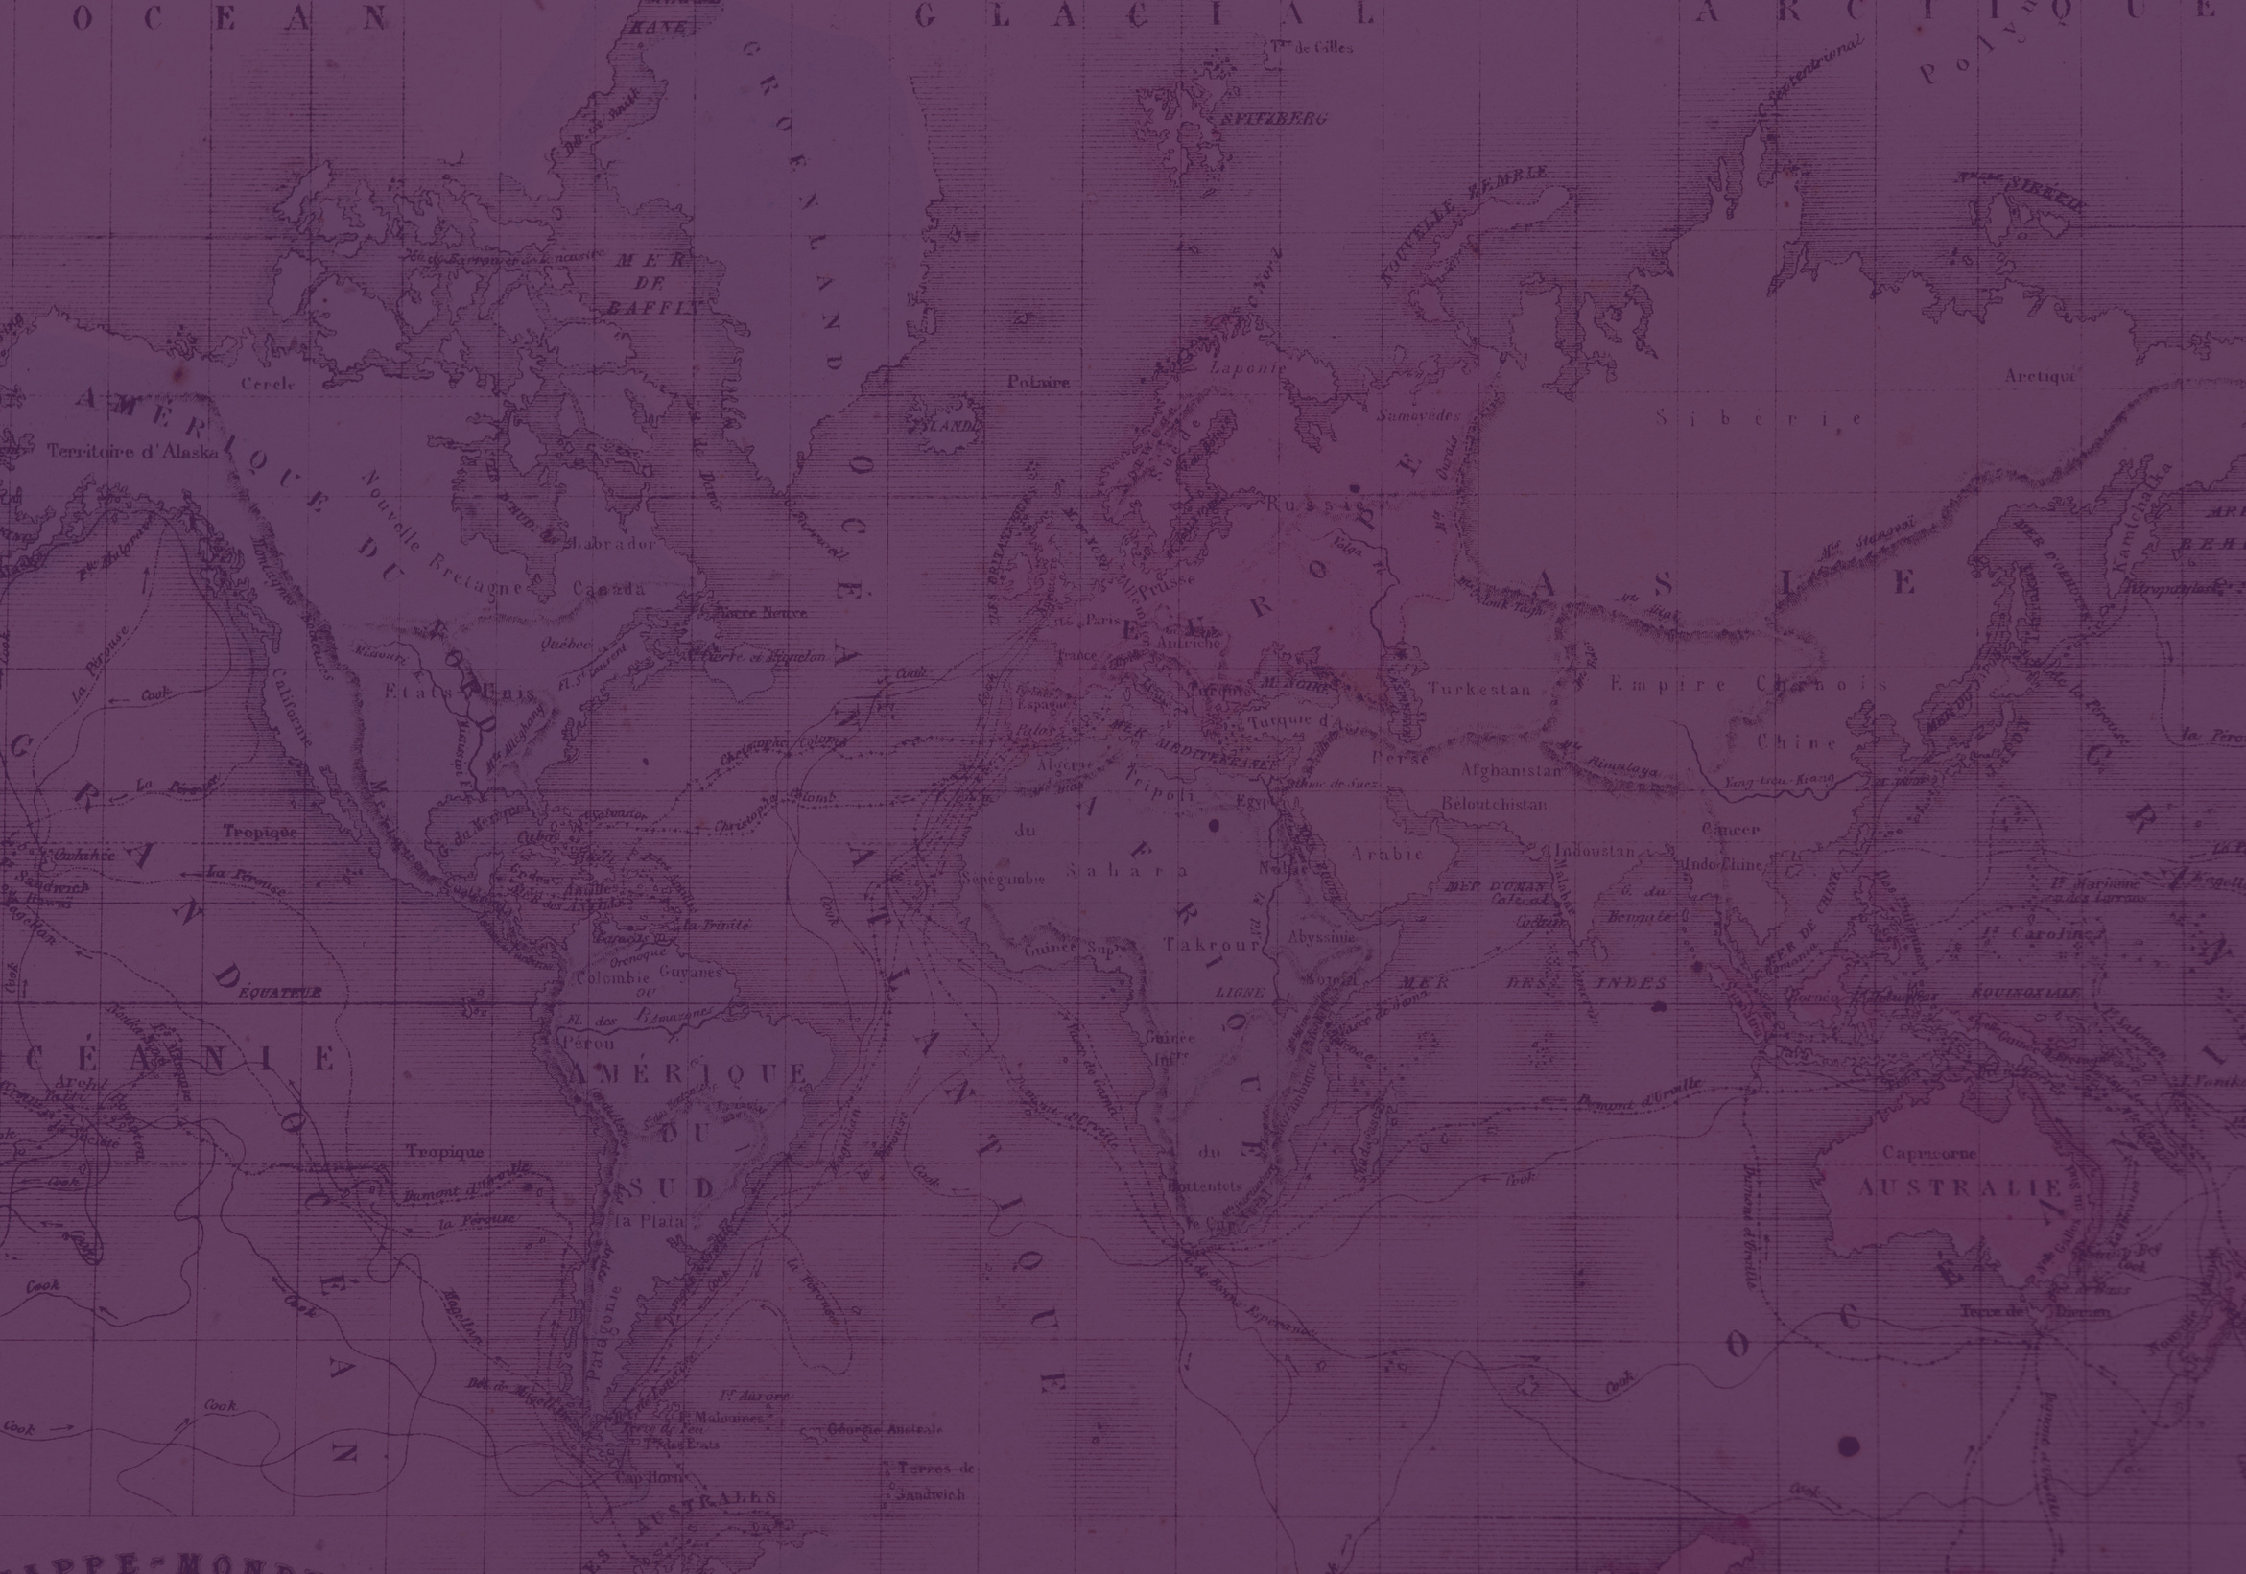
Geomorfología
ROSAMALIA ABREU E.
Técnicas de Datación
Relativas y Absolutas

Slide 2
El Principio de Conservación o Continuidad.
Robert y Suzanne Anderson
son dos destacados geomorfólogos y profesores de la University of Colorado Boulder. Son ampliamente reconocidos en la comunidad científica por ser los autores del aclamado libro de texto académico titulado Geomorphology: The Mechanics and Chemistry of Landscapes, publicado por Cambridge University Press.
Las fuerzas internas de la Tierra
Radiación Solar y El Clima
Pero para entender cuánto tiempo necesitan estos procesos para cambiar un paisaje, primero tenemos que hablar del tiempo geológico.

Slide 3

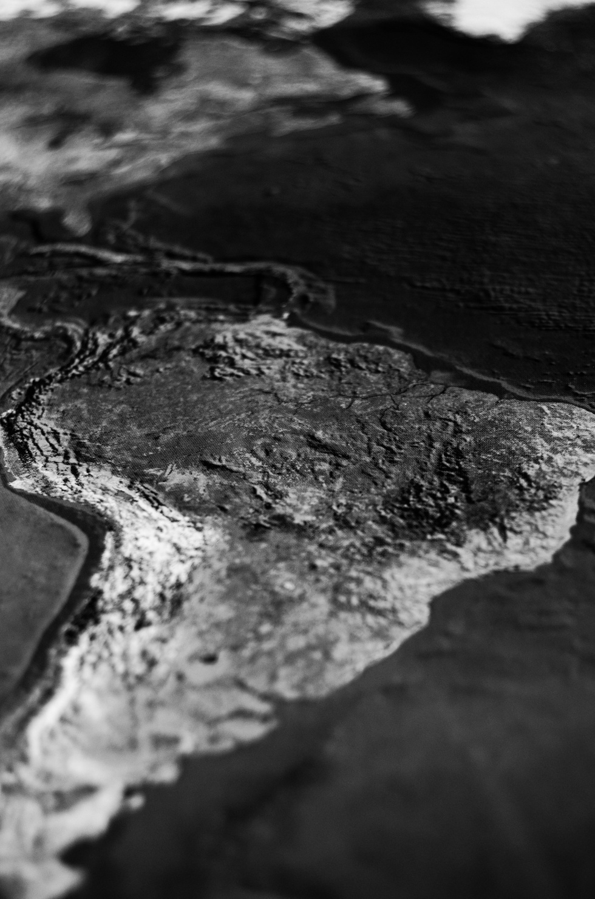
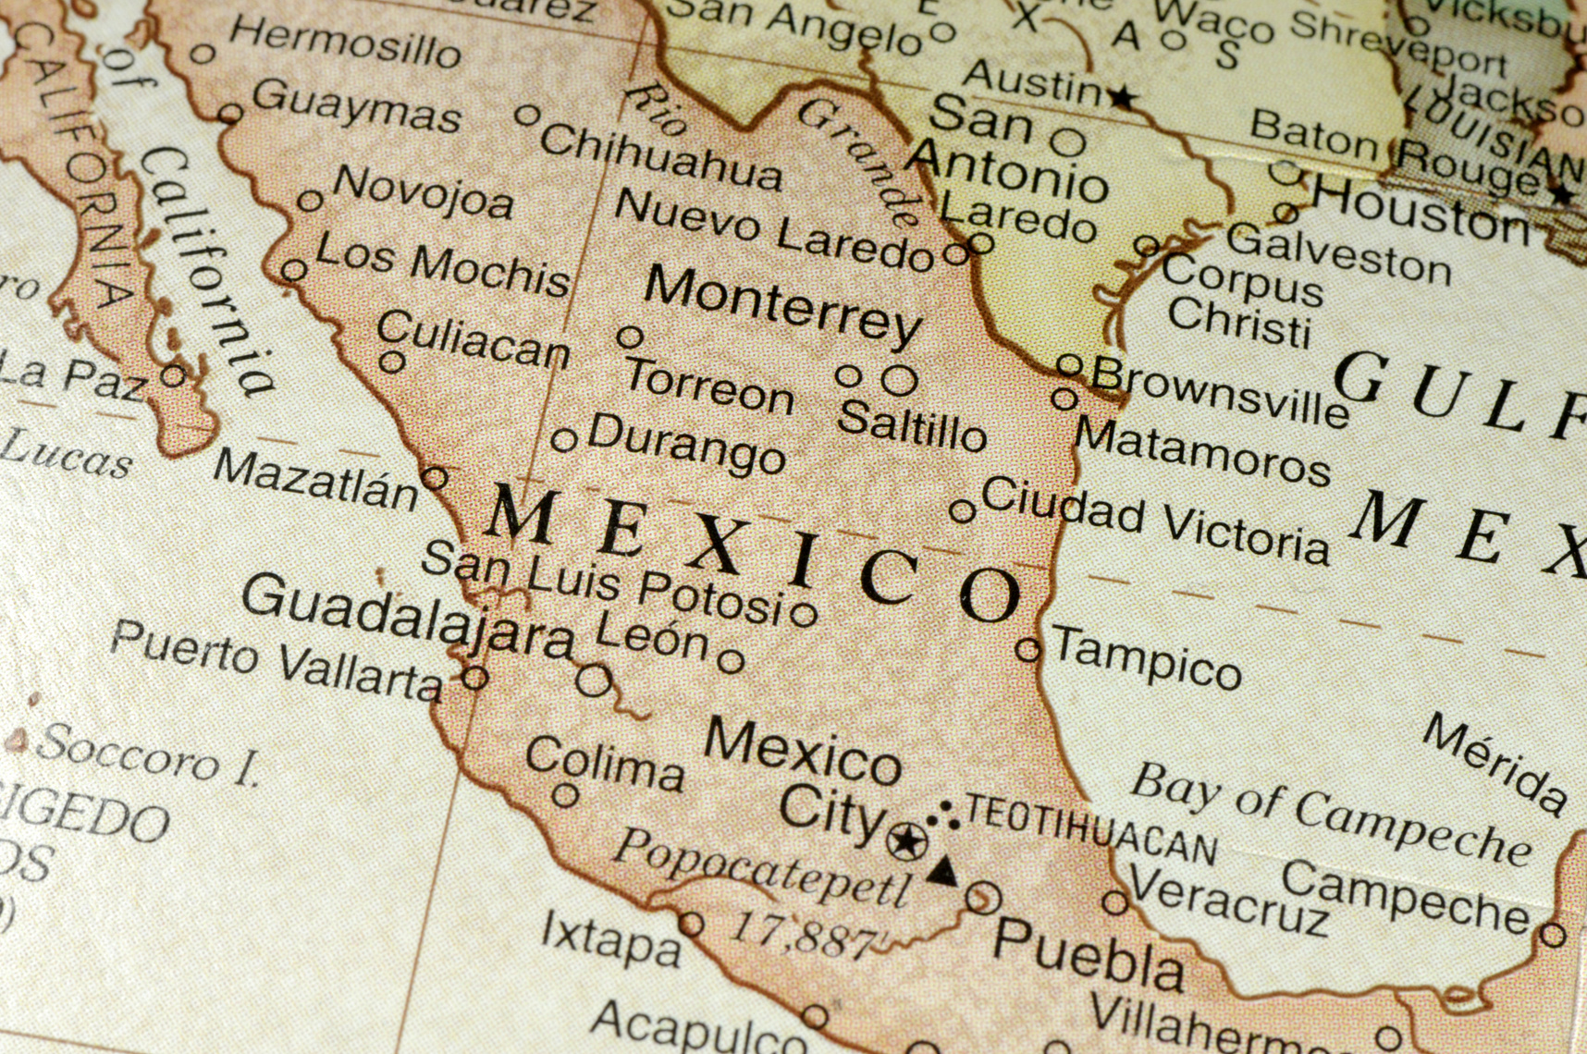
El tiempo geológico
XVII
XIX
XX
Arzobispo James Ussher
Lord Kelvin
física nuclear

Slide 4
Actualismo
James Hutton,
el cual establece que los procesos físicos y mecánicos que actúan hoy sobre la superficie terrestre son los mismos que actuaron en el pasado

Slide 5

Uniformismo
Charles Lyell
leyes de la física han actuado siempre con la misma intensidad y velocidad, demostrando que "el presente es la clave del pasado"

Slide 6
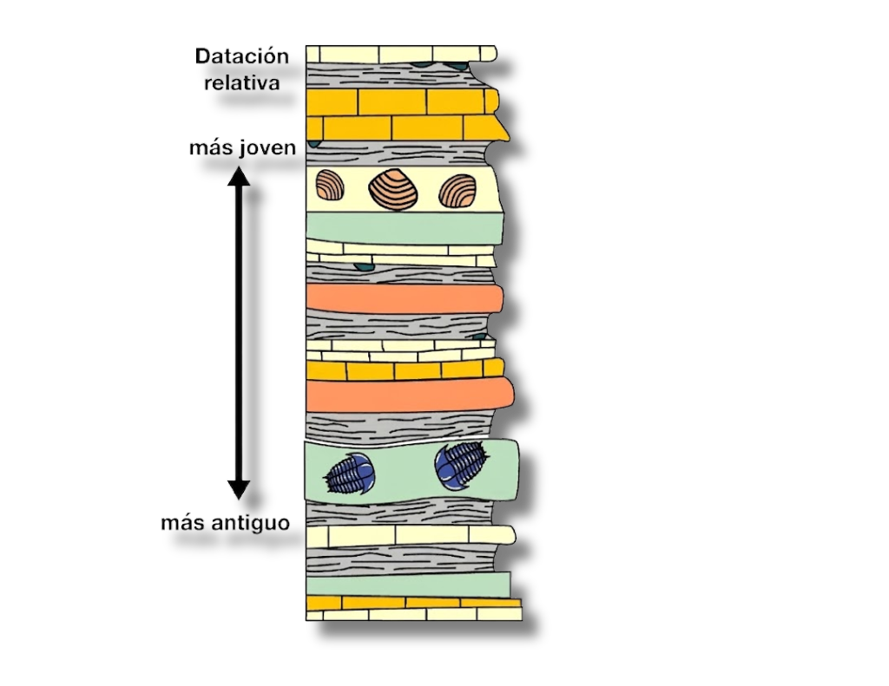
La datación relativa
Nicolás Steno XVII
la horizontalidad original
la continuidad lateral
el principio de superposición de estratos
+
el principio de sucesión faunística

Slide 7
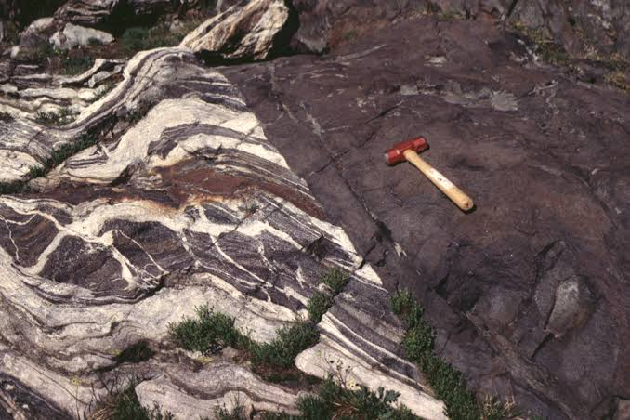
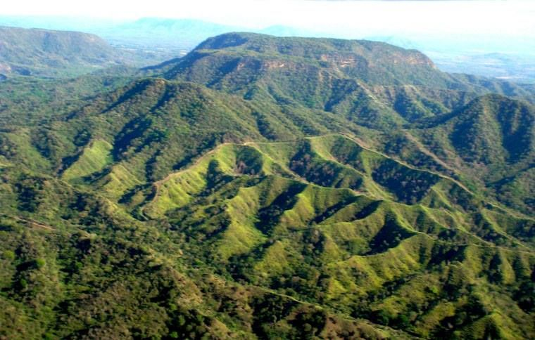

Slide 8
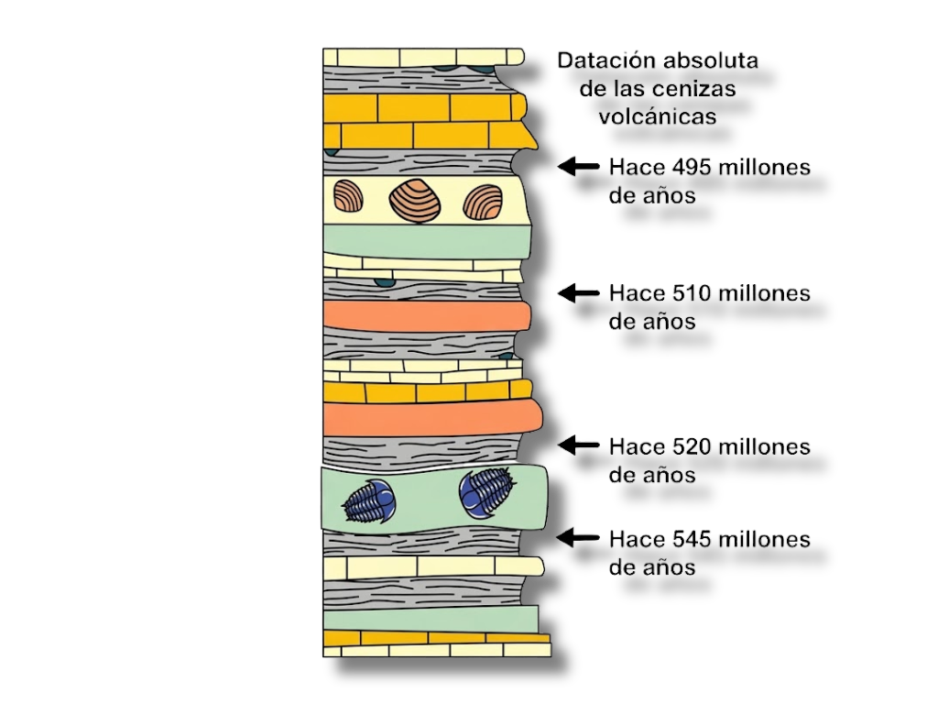
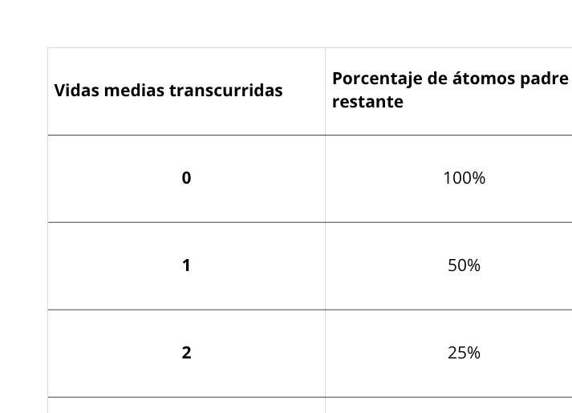
La Datación Absoluta
Desintegración atómica de isótopos inestables

Slide 9
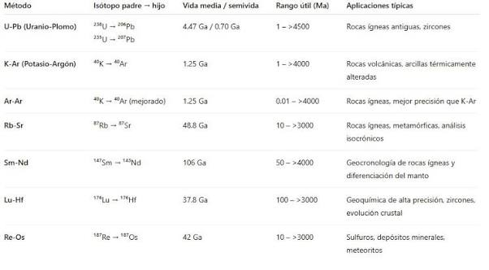
Métodos de Datación Radiométrica
¿Cómo elegir el "reloj" adecuado?
Uranio-Plomo (U-Pb): El método ideal para las rocas más antiguas de la Tierra y minerales ultra resistentes como los circonios (Escala: miles de millones de años).
Potasio-Argón / Argón-Argón (K-Ar / Ar-Ar): Crucial para datar rocas ígneas y metamórficas en escalas intermedias y avanzadas. Mide desde eventos volcánicos hasta la evolución de la corteza.
Carbono-14 (¹⁴C) [Añadido para el cierre]: El reloj para la materia orgánica reciente. Tiene una vida media corta de solo 5,730 años.

Slide 10
Aplicación de Técnicas: El Sismo y Tsunami de 1946
Datación Relativa
Datación Absoluta
Principio de Superposición
Relaciones de Corte
Datación por Carbono-14 (¹⁴C).

Slide 11
¡Muchas
gracias!

